Slide 1
CHÀO MỪNG CÁC THẦY CÔ VÀ CÁC EM ĐẾN VỚI TIẾT HỌC

Slide 2
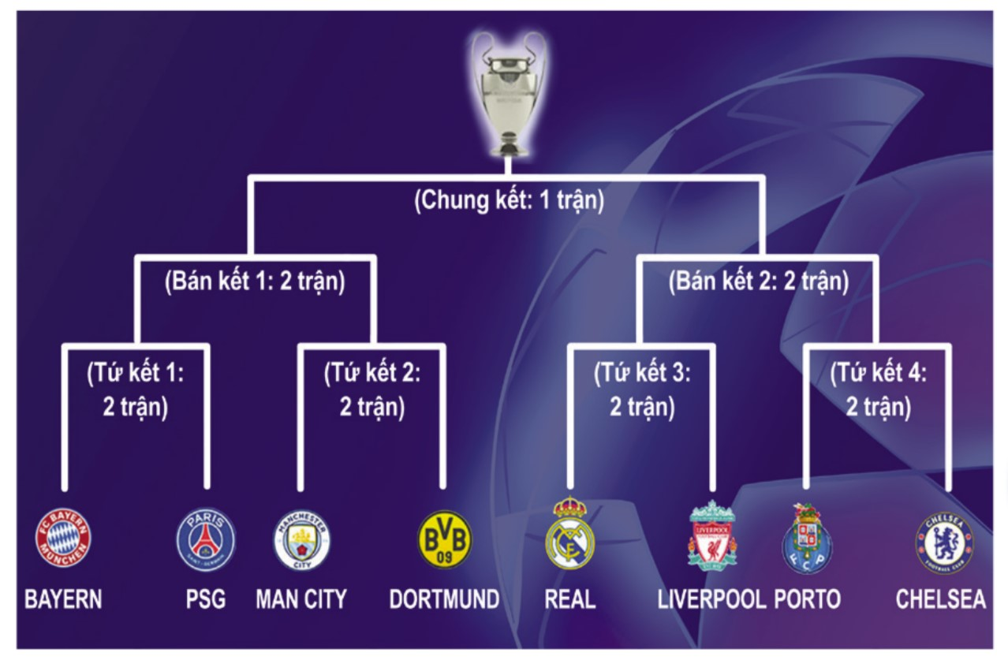
KHỞI ĐỘNG
Sơ đồ Hình 1 cho biết lịch thi đấu giải bóng đá UEFA Champions League 2020 – 2021 bắt đầu từ vòng tứ kết.
Có bao nhiêu trận đấu của giải bóng đá UEFA Champions League 2020 – 2021 bắt đầu từ vòng tứ kết?

Slide 3
CHƯƠNG V: ĐẠI SỐ TỔ HỢP
BÀI 1: QUY TẮC CỘNG. QUY TẮC NHÂN. SƠ ĐỒ HÌNH CÂY

Slide 4
NỘI DUNG BÀI HỌC
IV. Vận dụng trong bài toán đếm
III. Sơ đồ hình cây
I. Quy tắc cộng
II. Quy tắc nhân

Slide 5
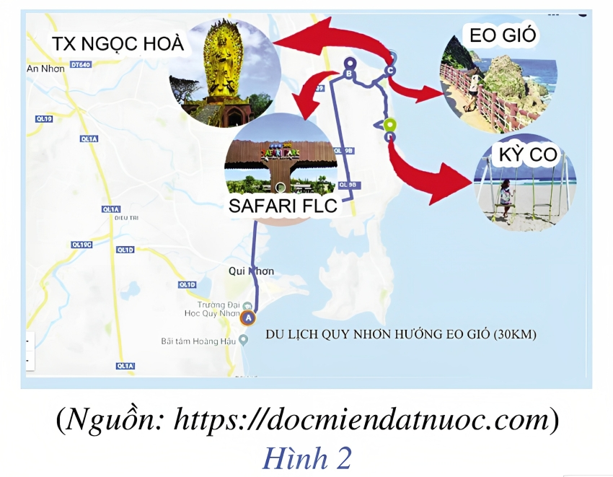
I. Quy tắc cộng
HĐ1
Gia đình bạn Liên dự định đi du lịch ở Quy Nhơn (Bình Định). Hướng dẫn viên du lịch đưa ra hai chương trình tham quan như sau:
Chương trình 1 có 4 địa điểm tham quan: khu Safari FLC, khu du lịch Eo Gió, khu du lịch Kỳ Co, Tịnh xá Ngọc Hòa (Hình 2).
Chương trình 2 có 7 địa điểm tham quan: biển Quy Nhơn, khu du lịch Ghềnh Ráng Tiên Sa, Tháp Đôi, đầm Thị Nại, khu du lịch Cửa Biển, Suft Bar, nhà thờ Làng Sông (Hình 3).

Slide 6
Hỏi có bao nhiêu cách chọn địa điểm tham quan trong số các địa điểm được giới thiệu trong hai chương trình ở trên?

Slide 7
Giải
Chương trình 1 có 4 cách chọn địa điểm tham quan.
Chương trình 2 có 7 cách chọn địa điểm tham quan.
Có tất cả 4 + 7 = 11 địa điểm tham gian trong số các địa điểm được giới thiệu trong hai chương trình ở trên.

Slide 8
HS quan sát nội dung và hình ảnh
Một công việc được hoàn thành bởi một trong hai hành động được biểu diễn qua sơ đồ sau:
Hành động 1
Có $m$ cách thực hiện
Có $m+n$ cách hoàn thành công việc
Công việc
Hành động 2
Có $n$ cách thực hiện
Từ đó em hãy khái quát thế nào là quy tắc cộng cho hai hành động.

Slide 9
Kết luận
Quy tắc cộng
Một công việc được hoàn thành bởi một trong hai hành động. Nếu hành động thứ nhất có m cách thực hiện, hành động thứ hai có n cách thực hiện (các cách thực hiện của cả hai hành động là khác nhau đôi một) thì công việc đó có m + n cách hoàn thành.

Slide 10
Em hãy đọc nội dung Ví dụ 1:
Ví dụ 1
Bạn Phương có 7 quyển sách Tiếng Anh và 8 quyển sách Văn học, các quyển sách là khác nhau. Hỏi bạn Phương có bao nhiêu cách chọn một quyển sách để đọc?
Giải
Việc chọn một quyển sách để đọc là thực hiện một trong hai hành động sau:
Chọn một quyển sách Tiếng Anh: Có 7 cách chọn.
Chọn một quyển sách Văn học: Có 8 cách chọn.
Vậy có $7+8=15$ cách chọn một quyển sách để đọc.

Slide 11
HS quan sát nội dung và hình ảnh
Một công việc được hoàn thành bởi một trong ba hành động được biểu diễn qua sơ đồ sau:
Hành động 1
Có $m$ cách thực hiện
Có $m+n+p$ cách hoàn thành công việc
Hành động 2
Có $n$ cách thực hiện
Công việc
Hành động 3
Có $p$ cách thực hiện
Từ đó em hãy khái quát thế nào là quy tắc cộng cho ba hành động.

Slide 12
Nhận xét
Tương tự ta có quy tắc sau
Một công việc được hoàn thành bởi một trong ba hành động. Nếu hành động thứ nhất có m cách thực hiện, hành động thứ hai có n cách thực hiện, hành động thứ ba có p cách thực hiện (các cách thực hiện của ba hành động là khác nhau đôi một) thì công việc đó có m + n + p cách hoàn thành.

Slide 13
Em hãy đọc nội dung Luyện tập 1 và trả lời câu hỏi
Luyện tập 1
Một quán bán ba loại đồ uống: trà sữa, nước hoa quả và sinh tố. Có 5 loại trà sữa, 6 loại nước hoa quả và 4 loại sinh tố. Hỏi mỗi khách hàng có bao nhiêu cách chọn một loại đồ uống?
Giải
Để chọn một loại đồ uống là thực hiện một trong ba hành động sau:
Chọn một loại trà sữa: có 5 cách chọn.
Chọn một loại nước hoa quả: có 6 cách chọn.
Chọn một loại sinh tố: có 4 cách chọn.
Vậy có 5 + 6 + 4 = 15 cách chọn một loại đồ uống.

Slide 14
II. Quy tắc nhân
HĐ2
Hoạt động nhóm: hãy đọc nội dung HĐ2 và trả lời câu hỏi.
Gia đình bạn Thảo dự định đi du lịch từ Lào Cai đến Hà Nội bằng một trong hai phương tiện: xe khách hoặc tàu hỏa. Sau đó, từ Hà Nội đi đến Thành phố Hồ Chí Minh bằng một trong ba phương tiện: máy bay, tàu hỏa, xe khách (Hình 4). Hỏi gia đình bạn Thảo có bao nhiêu cách để lựa chọn phương tiện để đi từ Lào Cai đến Thành phố Hồ Chí Minh, qua Hà Nội?

Slide 15
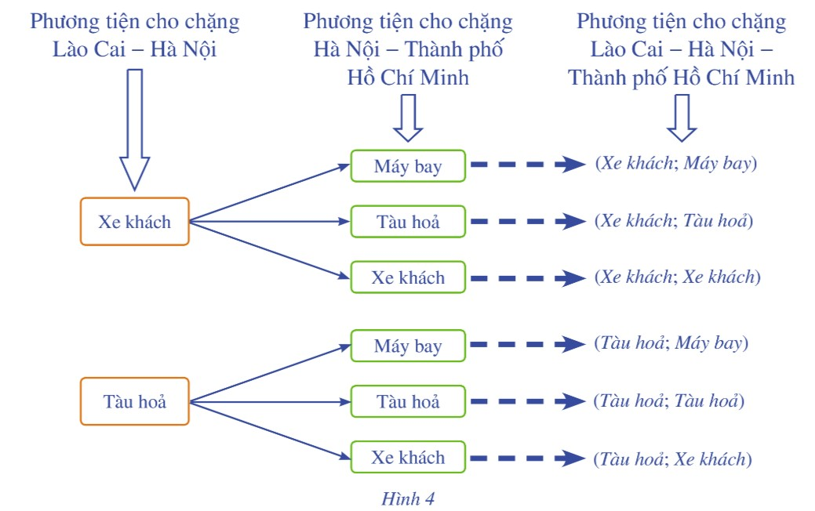
Giải
Để thực hiện việc đi từ Lào Cai đến thành phố Hồ Chí Minh, gia đình bạn Thảo phải thực hiện hai hành động liên tiếp:
- Có 2 cách lựa chọn phương tiện để đi từ Lào Cai đến Hà Nội.
- Có 3 cách lựa chọn phương tiện để đi từ Hà Nội đến thành phố Hồ Chí Minh.
Vậy gia đình bạn Thảo có 2 $×$ 3 = 6 cách lựa chọn phương tiện để đi từ Lào Cai đến Thành phố Hồ Chí Minh qua Hà Nội.

Slide 16
HS quan sát nội dung và hình ảnh
Một công việc được hoàn thành bởi hai hành động liên tiếp được biểu diễn qua sơ đồ sau:
Công việc
Hành động 1
Hành động 2
Có $m$ cách thực hiện
Có $n$ cách thực hiện
Có $m.n$ cách hoàn thành công việc
Từ đó em hãy khái quát quy tắc nhân cho hai hành động liên tiếp.

Slide 17
Kết luận
Quy tắc nhân
Một công việc được hoàn thành bởi hai hành động liên tiếp. Nếu hành động thứ nhất có m cách thực hiện và ứng với mỗi cách thực hiện hành động thứ nhất, có n cách thực hiện hành động thứ hai thì công việc đó có m.n cách hoàn thành.

Slide 18
HS quan sát nội dung và hình ảnh
Một công việc được hoàn thành bởi ba hành động liên tiếp được biểu diễn qua sơ đồ sau:
Công việc
Hành động 1
Hành động 2
Hành động 3
Có $m$ cách thực hiện
Có $n$ cách thực hiện
Có $p$ cách thực hiện
Có $m.n.p$ cách hoàn thành công việc
Từ đó em hãy khái quát quy tắc nhân cho ba hành động liên tiếp.

Slide 19
Kết luận
Quy tắc nhân
Một công việc được hoàn thành trong hai giai đoạn liên tiếp.
GĐ 1: có m cách
GĐ 2: có n cách
=> Số cách hoàn thành công viêc: m x n (cách).

Slide 20
Nhận xét
Tương tự ta có quy tắc sau
Một công việc được hoàn thành một trong n giai đoạn.
GĐ 1: có m₁ cách
GĐ 2: có m₂ cách
......
GĐ n: có m_{n} cách
Số cách hoàn thành công việc: m₁x m₂x ...x m_{n} (cách)

Slide 21
Câu 2: Tổ 1 có 12 bạn trong đó có 7 bạn nam và 5 bạn nữ. Hỏi có bao nhiêu cách chọn 1 nam và 1 nữ để ở lại trực ban?
24 cách B. 30 cách
C. 35 cách D. 60 cách
Câu hỏi trắc nghiệm
Câu 1: Để đi từ nhà đến trường, bạn Nam phải đi qua chợ. Biết từ nhà đến chợ có 4 con đường, từ chợ đến trường có 3 con đường. Hỏi có bao nhiêu con đường bạn Nam có thể đi từ nhà đến trường?
7 cách B. 12 cách
C. 14 cách D. 16 cách

Slide 22
CÂU HỎI 2:
Bạn Nam dự định đặt mật khẩu cho khóa vali là một số gồm 3 chữ số được chọn ra từ các chữ số 1,2,3,4. Hỏi bạn Nam có bao nhiêu cách đặt mật khẩu?
Phân tích
Số cần lập có dạng: $\overline{abc}$ (gồm 3 gđ liên tiếp)
GĐ 1: Chọn a có 4 cách
GĐ 2: Chọn b có 4 cách
GĐ 3: Chọn c có 4 cách
Tìm số mật khẩu lập được

Slide 23
Giải
Gọi mật khẩu cần lập có dạng: $\overline{abc}$.
a có 4 cách chọn
b có 4 cách chọn
c có 4 cách chọn
Vậy số cách đặt mật khẩu: 4 x 4 x 4 = 64 (cách)

Slide 24
Nhận xét
SỰ KHÁC NHAU GIỮA QUY TẮC CỘNG VÀ QUY TẮC NHÂN
QUY TẮC CỘNG | QUY TẮC NHÂN
Một công việc có 1 hoặc nhiều phương án chọn khác nhau. Bỏ đi một phương án nào đó công việc vẫn hoàn thành (có kết quả) | Một công việc gồm nhiều giai đoạn liên tiếp nhau. Bỏ đi một giai đoạn nào đó công việc không thể hoàn thành (không có kết quả).

Slide 25
Hướng dẫn về nhà
Ôn lại kiến thức về quy tắc cộng và quy tắc nhân.
Hoàn thành các bài tập 1,2,3,4,5 (SBT, T5 – T6)
Xem và chuẩn bị trước mục III và IV

Slide 26
Hẹn gặp lại các em trong tiết học sau

